Slide 1


libvirt虚拟机热迁移流程简介
李东世 浪潮数据云计算研发工程师
Notes:
https://www.pexels.com/zh-tw/photo/747101/
https://www.pexels.com/zh-tw/photo/240572/

Slide 2

01 /
热迁移基本原理
02 /
热迁移参数
/ 目录 /
Contents
03 /
热迁移方式
04 /
热迁移流程
05 /
热迁移加速

Slide 3

01
PART ONE
热迁移基本原理

Slide 4

虚拟机热迁移
热迁移也叫在线迁移，是指虚拟机在开机状态下，且不影响虚拟机内部业务正常运行的情况下，从一台宿主机迁移到另外一台宿主机上的过程
热迁移过程涉及到内存数据的拷贝，需要将运行状态的虚拟机内存数据从源宿主机拷贝到目标宿主机，同时，迁移过程中运行中的虚拟机会不断的对内存进行读写操作，这部分迁移过程中被修改的内存数据称为脏数据
根据内存数据拷贝到目标宿主机的时机，可分为预拷贝和后拷贝两种模式

Slide 5

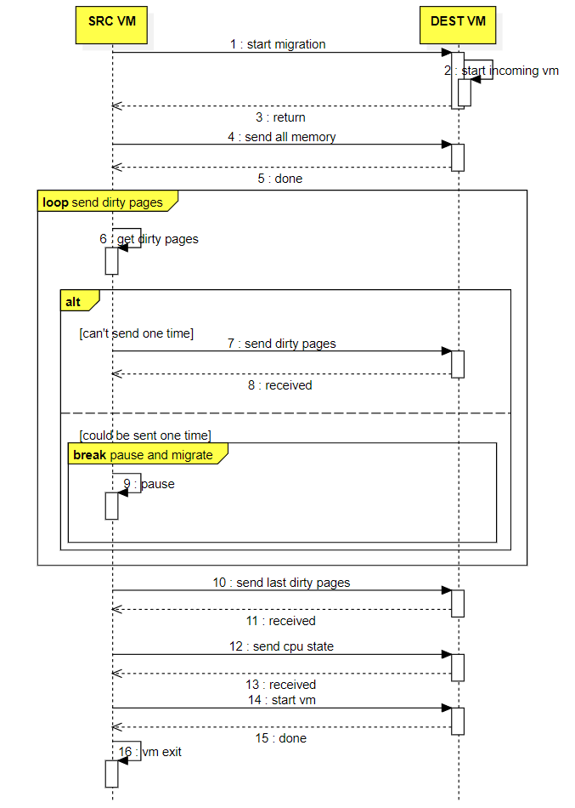
预拷贝(pre-copy):
将全部内存数据拷贝到目标节点
循环的将源节点虚拟机运行时产生的内存脏页拷贝到目标节点虚拟机
源节点虚拟机停机，启动目标节点虚拟机完成迁移
优点：
可靠性高，迁移过程中对业务影响小
缺点：
网络开销大
迁移时间长
内存读写频繁时可能迁移失败
Notes:
https://www.pexels.com/zh-tw/photo/462205/

Slide 6
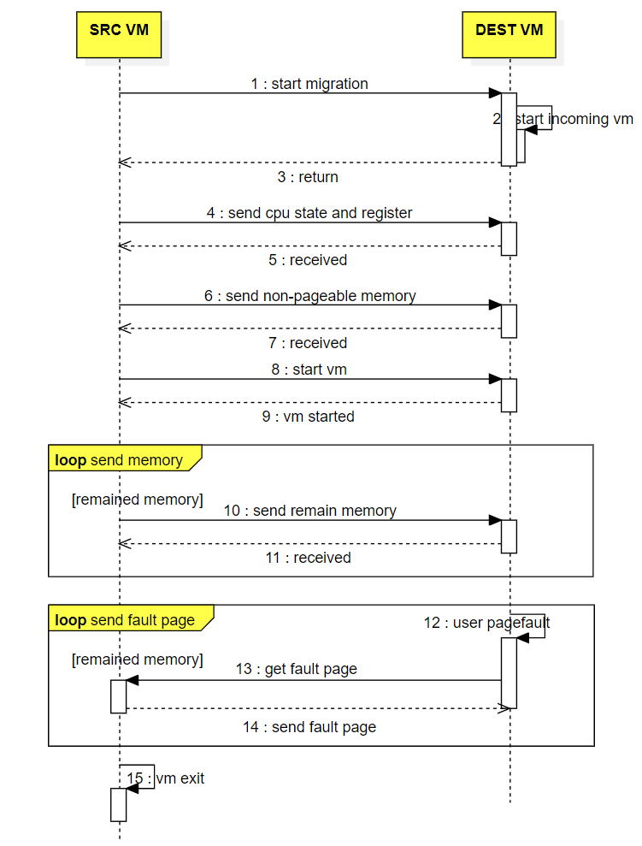
后拷贝(post-copy):
将源节点虚拟机CPU状态、寄存器状态、non-pageable内存页拷贝到目标节点
启动目标节点虚拟机，动态的传输剩余内存
目标节点虚拟机访问到未拷贝内存页时，触发pagefault，需要到源节点读取对应page
优点：
网络开销低、停机时间短
缺点：
迁移稳定性差
迁移过程中虚拟机性能下降
网络延迟高时，对业务影响大
Notes:
https://www.pexels.com/zh-tw/photo/462205/

Slide 7
02
PART TWO
热迁移参数

Slide 8

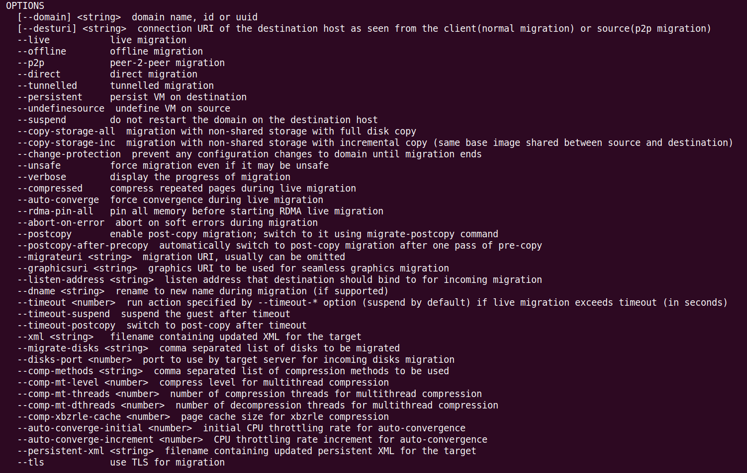
如左图所示，virsh命令提供了一系列的迁移选项，这些选项可以进行组合，并且通过对迁移选项进行组合，可以对迁移方式和过程进行一定的控制

Slide 9

libvirt源码中迁移flag
flag | 值 | 说明
VIR_MIGRATE_LIVE | 1 << 0 | 在线迁移，迁移过程中不停机，注意如果内存改变速度持续大于传输速度，迁移过程无法收敛，在迁移过程中可以手动暂停（pause）虚拟机
VIR_MIGRATE_PEER2PEER | 1 << 1 | 迁移由源节点libvirt主导，直接与目标节点libvirtd建立连接并控制迁移过程
VIR_MIGRATE_TUNNELLED | 1 << 2 | 通过隧道传输迁移数据，只有当VIR_MIGRATE_PEER2PEER设置时才生效
VIR_MIGRATE_PERSIST_DEST | 1 << 3 | 迁移完成后，在目标节点持久化虚拟机
VIR_MIGRATE_UNDEFINE_SOURCE | 1 << 4 | 迁移成功完成后在源主机上删除虚拟机
VIR_MIGRATE_PAUSED | 1 << 5 | 在目标节点挂起虚拟机，必须显式调用resume虚拟机
VIR_MIGRATE_NON_SHARED_DISK | 1 << 6 | 迁移过程中全量拷贝非共享存储
VIR_MIGRATE_NON_SHARED_INC | 1 << 7 | 迁移过程中增量拷贝非共享存储
VIR_MIGRATE_CHANGE_PROTECTION | 1 << 8 | 迁移过程中改变对虚拟机的保护策略，当迁移双方都支持时，该参数被自动设置。如果显式指定该参数但其中一方不支持时，将导致迁移失败

Slide 10
libvirt源码中迁移flag
flag | 值 | 说明
VIR_MIGRATE_UNSAFE | 1 << 9 | 忽略潜在的数据损坏风险，对于QEMU虚拟机，当没有显式设置缓存模式为‘none’时，迁移被认为是不安全的
VIR_MIGRATE_OFFLINE | 1 << 10 | 在目标节点不启动虚拟机，同时在源节点不停止虚拟机，需要设置VIR_MIGRATE_PERSIST_DEST才能使该标志生效，该标志会导致disk storage和基于文件的存储不会被迁移
VIR_MIGRATE_COMPRESSED | 1 << 11 | 开启迁移数据压缩
VIR_MIGRATE_ABORT_ON_ERROR | 1 << 12 | 当发生错误时取消迁移
VIR_MIGRATE_AUTO_CONVERGE | 1 << 13 | 开启自动收敛，这意味着将使用一定的算法来降低虚拟机运行速度来使内存数据强制收敛

Slide 11
libvirt源码中迁移flag
flag | 值 | 说明
VIR_MIGRATE_RDMA_PIN_ALL | 1 << 14 | 当迁移URI以‘rdma://'开头时，可以开启该标志，这意味着迁移开始前将锁定所有虚拟机内存页到主机物理内存，不允许虚拟机内存页放到交换分区（swap）。对于QEMU/KVM虚拟机，需要在xml中设置hard_limit限制虚拟机使用的最大内存，而且需要设置虚拟机配置的最大内存加上QEMU进程自身占用的内存的限制，当内存使用限制设置过高时，该参数将可能导致锁定大部分的物理内存，最终可能导致OOM
VIR_MIGRATE_POSTCOPY | 1 << 15 | 后拷贝模式
VIR_MIGRATE_TLS | 1 << 16 | 设置该标志意味着将尝试使用TLS加密数据传输，当源节点和目标节点任意一方不满足TSL配置时，将导致迁移失败
VIR_MIGRATE_PARALLEL | 1 << 17 | 使用多个网络连接同时进行内存数据的拷贝

Slide 12


迁移URI对迁移过程的影响
迁移URI的一般格式为：
${hypervisor_type}+${transport_scheme}://${dest_host_address}/system
kvm虚拟机已经是绝对的主流，因此hypervisor_type一般为qemu或kvm，transport_scheme可以选择tcp、tls、ssh等，其控制源节点目标节点宿主机libvirt建立连接所采用的协议，如果希望节点之间传输数据进行加密，可选择tls作为libvirt建立连接的协议

Slide 13
03
PART THREE
热迁移方式

Slide 14

迁移数据传输方式
libvirt提供了两种虚拟机内存和状态数据传输的方式：
Hypervisor native transport
libvirt tunnelled transport
两种方式的区别在于虚拟机的内存和状态数据是直接传输到目标节点的hypervisor接收，还是通过libvirt daemon程序进行中转

Slide 15

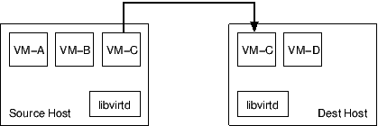
Hypervisor native transport
虚拟机触发迁移后，目标节点libvirtd会先启动一个incomming模式的qemu进程，当该目标节点qemu进程启动成功后，会开启一个tcp监听，接收来自源节点qemu进程发送的虚拟机内存和状态数据
在整个数据传输的过程中，libvirt不需要进行干预，hypervisor程序（即qemu）会自动完成数据的传输并将结果通过qmp协议返回到libvirtd中的qemu monitor

Slide 16
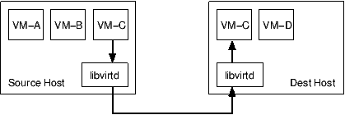
libvirt tunnelled transport
虚拟机qemu进程会将虚拟机内存和状态数据首先发送给源节点的管理程序libvirtd，源节点libvirtd接收到数据后在发送到目标节点libvirtd，最后由目标节点libvirtd将数据发送给新虚拟机对应的qemu进程
整个迁移过程中，源节点qemu进程和目标节点qemu进程间没有任何直接交互，所有的数据传输由libvirtd程序进行转发，数据流在两个libvirtd之间形成了一个“隧道”

Slide 17
迁移过程控制方式
libvirt提供了三种对迁移过程的控制方式：
Managed direct migration
Managed peer to peer migration
Unmanaged direct migration

Slide 18
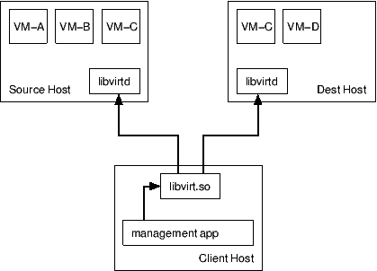
Managed direct migration
迁移的整个过程由libvirt client程序控制，在迁移开始前，libvirt client会与源节点和目的节点libvirt daemon程序建立连接，并通过RPC的方式控制迁移的各个步骤
迁移过程中源节点libvirt daemon程序和目标节点libvirt daemon程序之间不需要建立连接。这种模式下，对libvirt client与源节点和目标节点连接的稳定性要求较高，一旦迁移过程中连接断开，将导致迁移过程中断

Slide 19
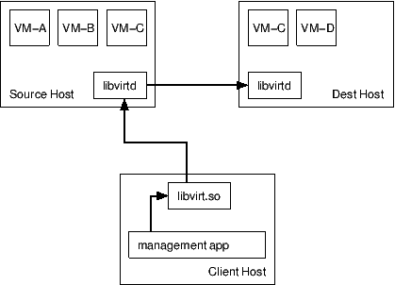
Managed peer to peer migration
这种方式下，libvirt client只需与源节点libvirt daemon程序建立连接即可，libvirt client的主要作用是触发迁移过程，一旦迁移开始后，便由源节点libvirt daemon程序主导完成整个迁移过程，不再受libvirt client的控制（取消迁移除外），
源节点libvirt daemon需要与目标节点libvirt daemon程序建立连接，并通过这个连接对迁移过程进行控制，迁移过程中libvirt client断开连接不影响整个迁移过程的执行

Slide 20
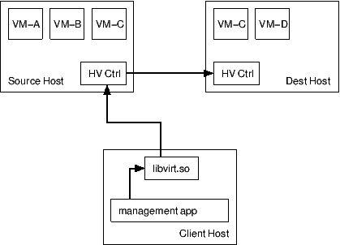
Unmanaged direct migration
这种模式由libvirt client向hypervisor直接发送迁移命令触发迁移过程，迁移时libvirt client和libvirt daemon都不对迁移过程进行控制，而是将控制权交由hypervisor程序，
libvirt client只需要对迁移进行触发，hypervisor程序会自主完成迁移，如果此时libvirt client或者libvirt daemon崩溃不影响迁移的进行

Slide 21
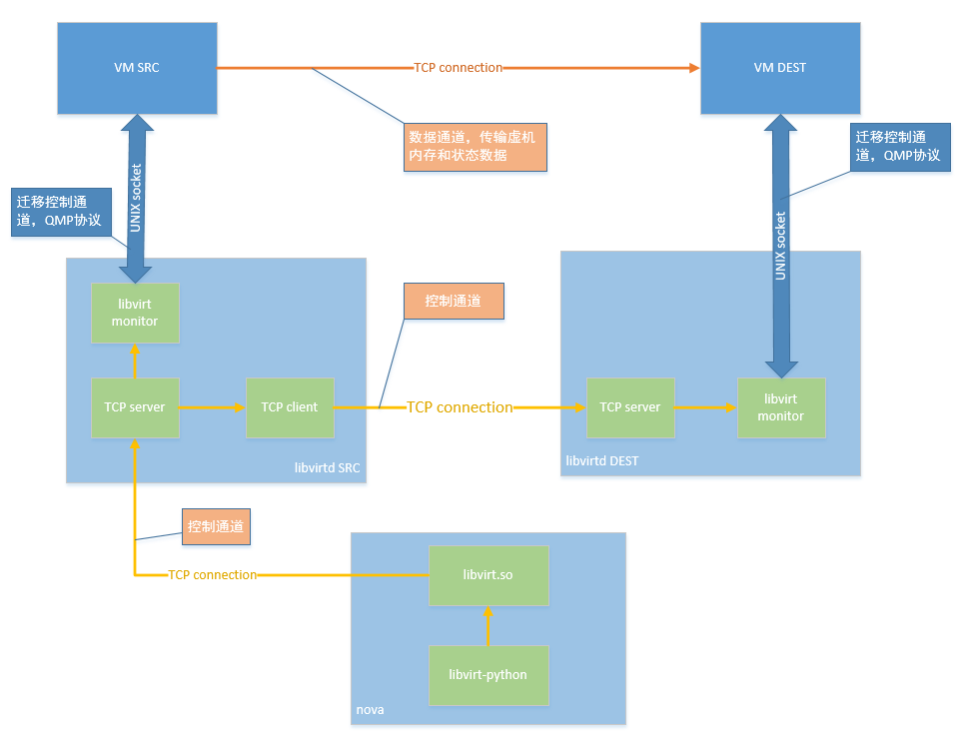
OpenStack nova中默认迁移方式
控制面采用了managed peer to peer的方式，nova通过调用libvirt.so触发迁移，整个迁移过程由源节点libvirtd控制
数据面采用hypervisor native transport，hypervisor程序负责完成迁移过程中数据的传输

Slide 22
04
PART FOUR
热迁移流程

Slide 23
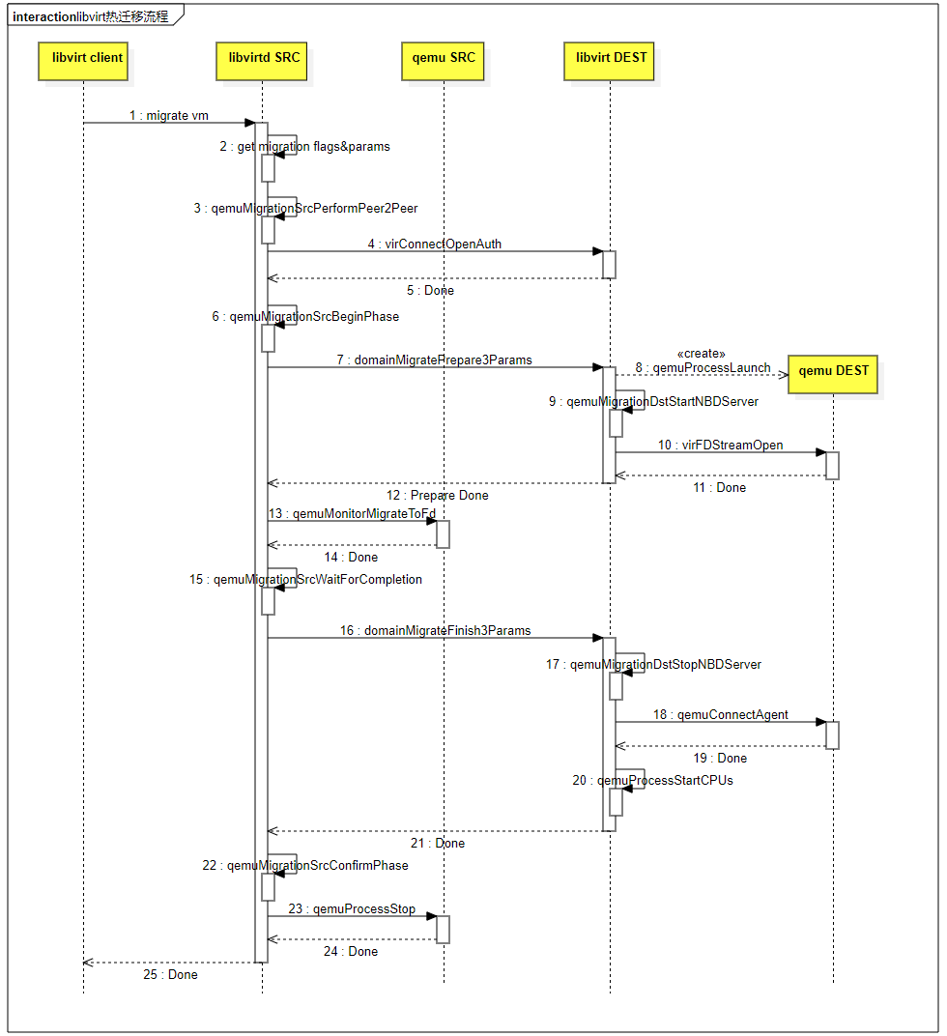
libvirt client调用接口触发迁移，源节点libvirtd接收到迁移请求后，获取迁移的flag和params，并对flag和params进行校验
源节点libvirtd程序调用virConnectOpenAuth函数与目标节点建立连接，用于后续跟目标节点数据传输和远程过程调用
begin阶段，源节点libvirtd调用qemuDomainDefFormatXML完成虚拟机xml的生成

Slide 24
prepare阶段，源节点通过RPC的方式调用目标节点domainMigratePrepare3Params函数，在目标节点启动一个带incoming参数的虚拟机，然后启动NBD server。
perform阶段，源节点调用qemuMigrationRun函数，正式开始迁移并在此阶段将虚拟机内存、状态等数据迁移到目标节点虚拟机。
finish阶段，源节点libvirtd通过RPC的方式调用目标节点qemuMigrationFinish方法，在目标节点停止NBD server，并调用qemuProcessStartCPUs使目标节点虚拟机进入运行状态。
confirm阶段，源节点调用qemuProcessStop函数，停止源节点虚拟机对应的qemu进程，完成迁移。

Slide 25
05
PART FIVE
热迁移加速

Slide 26
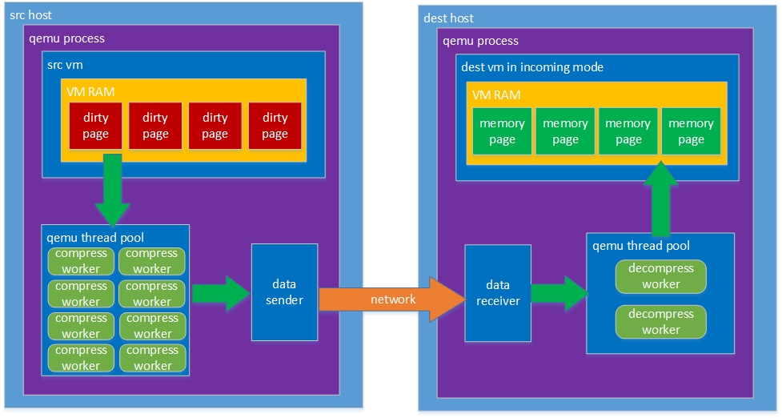
多线程压缩
特点：
利用host CPU提供的算力，对需要传输的内存数据进行压缩
网络传输带宽一定的情况下，传输数据体积变小
压缩/解压缩数据本身耗费一定的时间
压缩率受数据特征影响较大
加速效果：
加速效果受到压缩率、CPU压缩计算能力影响，加速效果不稳定

Slide 27
多线程压缩
主要参数：
压缩线程数：
在源节点用于对内存数据进行压缩的线程数
解压线程数：
在目标节点用于解压内存数据线程数，一般为压缩线程数的1/4
压缩级别：
压缩级别分为1-9共九个级别，数值越大对应压缩率越高，压缩数据所消耗的CPU资源越多，压缩时间越长

Slide 28
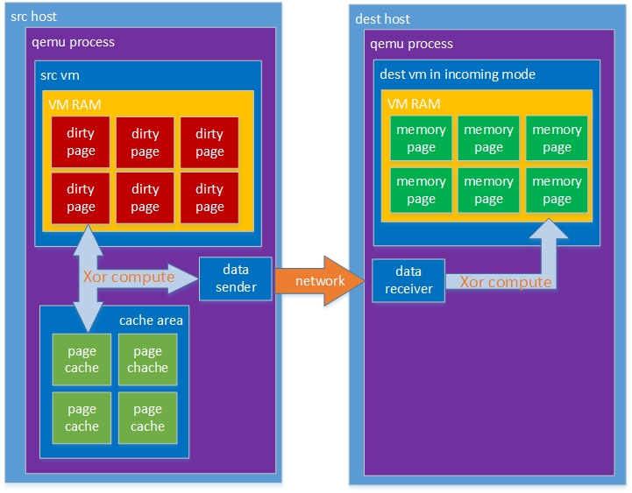
XBZRLE
特点：
传输内存脏页的差异数据，减少数据的传输量
占用源节点一定量的内存作为cache保存原始内存
cache_size小于虚机内存时，加速效果与cache_size成正相关
加速效果：
加速效果受到cache大小的影响，适用于主机内存资源充足，且虚拟机内存频繁读写的场景
主要参数：
缓存大小
在源节点临时保存当前内存值，用于产生脏页后计算内存差异数据

Slide 29

THANKS
SUBHEADING
Notes:
https://www.pexels.com/zh-tw/photo/747101/
https://www.pexels.com/zh-tw/photo/240572/

Slide 30



龙蜥社区_小龙 微信客服号
龙蜥社区微信公众号
Notes:
https://www.pexels.com/zh-tw/photo/747101/
https://www.pexels.com/zh-tw/photo/240572/

